Slide 1


学习单元三 平面设计制作
项目三 互动媒体设计
●任务一 设计Web界面 ●任务二 设计手机UI ●任务三 设计平板电脑UI界面

Slide 2

本项目的主要任务是培养学生的视觉设计能力、色彩观察力及分析能力，了解交互设计与界面设计的基本概念、设计规范和工作流程，设计语言符合客户的内容。养成严谨、规范的工作态度和良好的创新意识，具备沟通与团队协作的能力。
本项目以工作过程为导向，利用学校Web、森鹰家具Web 网站、手机操作软件界面、平板电脑应用软件界面为载体。了解用户需求，定位使用者、使用环境、使用方式并且为最终用户而设计，界面设计与用户研究紧密结合，不断为最终用户设计满足视觉要求的产品。
任务一：设计Web 界面。主要是通过电脑辅助设计工具，以真实企业网站为载体，根据客户要求绘制网页设计稿，在网页设计过程应用色彩和排版知识，并进行不同风格的网页界面设计。
任务二：设计手机UI 界面。通过项目需求整理手机UI 原型设计、手机ICON 设计、界面设计等资料，通过真实项目学习手机UI 设计的方法。
任务三：设计平板电脑UI 界面。通过项目需求整理平板电脑UI 原型设计、平板电脑ICON 设计等资料，通过真实项目学习平板电脑UI 设计的方法。

Slide 3
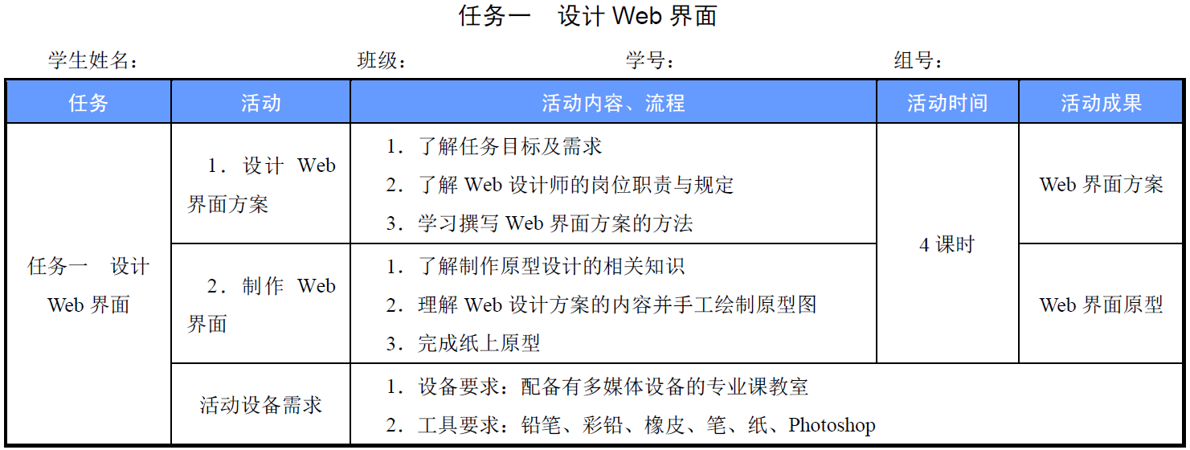
项目工作单

Slide 4

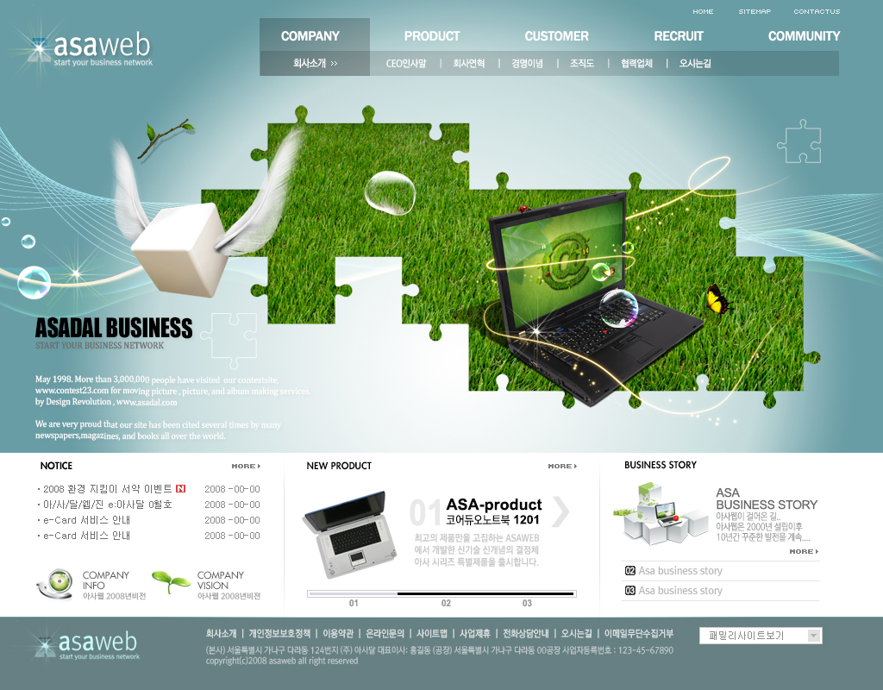
任务一 设计Web界面

Slide 5

项目实施
本任务主要进行Web 界面设计，主要是让学生通过学习，掌握Web 界面方案设计技巧和Web 界面原型设计技巧等。
了解交互设计，学习交互设计对用户的重要性，并进行纸上原型设计。根据客户要求绘制网页设计稿；在网页设计过程中应用所学的色彩和排版知识；学习不同风格网页设计作品的设计。通过项目背景和需求、前期准备、策划及设计和制作测试阶段，学习Web 界面的设计方法。

Slide 6

活动1 设计Web界面方案
活动描述
工作环境
相关知识
活动实施
活动拓展

Slide 7
活动描述
以学校网站和森鹰家具的网站为主要内容，进行全方位实践，最终通过对Web 界面方案设计、Web 界面原型设计的学习，达到Web 界面设计的能力并在实际工作中熟练应用，锻炼举一反三的能力。

Slide 8


工作环境
环境要求
配备有多媒体设备的专业课教室。
所需工具
铅笔、彩铅、橡皮、笔、纸、Photoshop 等。

Slide 9

相关知识
（1）网页UI设计师的岗位职责。
首先，负责Web 产品界面设计、移动客户端设计、网站的视觉设计、界面设计、部分Flash 的设计等工作；
其次，参照页面布局策划方案、交互设计草稿、其他需求文档，完成网站页面、软件系统界面、UI 元素等视觉效果的设计，并提供完整效果图、Flash 等；
最后，根据公司内外业务推广需求，支持市场宣传具体步骤，完成相关的设计工作。根据公司内外的业务需求，完成视觉设计方案说明的编写。
Web界面方案设计

Slide 10

相关知识
（2）搜集和分析用户相关资料的方法。
通过调查表的方式对客户进行系统详细的调查，了解客户需求，搜集的相关资料，如需要的项目、数量、图片、文字、特殊要求、兴趣偏好、受众人群等，最好能以文件夹的形式分类放好，这样比较规整，避免后期操作错误。下面就提供一个网页设计资料收集表的张供大家参考，如表3-1-1 所示。

Slide 11

相关知识
（3）网站设计方案的要素。
网站设计方案的要素主要包括以下三部分，首先要考虑网站整体结构，如图3-3-1 和图3-3-2 所示；其次是网站原型图，如图3-3-3 所示；最后是网站界面视觉设计稿，如图3-3-4 所示。从结构、内容、布局方式都可按不同模式、不同要求进行调整，并对模块和内容进行细化。

Slide 12
图3-3-1 网站整体结构图-1
图3-3-1
图3-3-2
提示
具备基本能力：
（1）具备设计方案、绘制原型、电脑归档的能力。
（2）具备绘制Web 界面设计稿的能力。
（3）具备依据客户意图完成设计稿修改的能力。
图3-3-2 网站整体结构图-2

Slide 13
图3-3-3 网站原型图
图3-3-3
图3-3-4
提示
图3-3-4 网站界面视觉设计稿
拥有良好心态：
（1）具有高度的责任心和认真细致的工作态度。
（2）具备良好的团队精神，可与后期的工作人员良好沟通。

Slide 14
相关知识
（4）Web 界面方案设计常用软件。
经常有人问到在实际开发一个网站的时候，具体需要什么工具完成呢？流程是什么？我们可以把一个页面的完整设计过程分为7 个步骤，如图3-3-5 所示。
图3-3-5 页面设计过程

Slide 15
相关知识
（1）了解进行原型设计的相关知识。
① 原型设计
原型设计是网页设计的重要阶段，也是设计的第一个阶段，是交互设计师与网站开发工程师沟通的最好工具，这一阶段主要是设计产品的功能、用户流程、信息架构、交互细节、页面元素等。简单来说是将页面的模块或人机交互的形式，利用线框描述的方法，将产品在脱离皮肤状态下进行更加具象和生动的表达。
在画线框图的时候，要把握好细节的刻画程度。有些东西只要画个框就行了，而有些东西需要把文案都设计好，以免需求方揪住角落里的广告Banner 的大这小问题与你纠缠不休，而忽视了最重要的页面主体部分。
可以用纸笔画、用白板水笔画、用Photoshop 画、用Visio 画，专业一点用Axure 画也可以，只要把上面提到的这些都事无巨细地表达出来。在这里我们只进行手绘的训练，如果同学们感兴趣，可以在网上下载Axure 进行自学，如图3-3-6 所示。同样也利用Photoshop 进行原型图的绘制，如图3-3-7 所示。
Web 界面
原型设计

Slide 16
图3-3-6 澳洲森林网站/界面原型图/手绘稿
图3-3-6
图3-3-7
图3-3-7 澳洲森林网站/界面原型图/电子稿

Slide 17
相关知识
② 模型
模型顾名思义就是前期根据客户的需求做出的和最终效果差不多，只是比例相对小一些的样品。设计模型中的构架，包括逻辑视图、流程视图和部署视图，要符合其目的。在原型被大家接受之后，就该关心产品长得好不好看了，可以“模型”这个词来统称该步骤的交付物。和原型相比，模型更关注产品的视觉设计，包括色彩、风格、图标、插图等。模型一般来说是用Photoshop 软件制作的，如图3-3-8 所示。
图3-3-8 澳洲森林网站模型图

Slide 18
相关知识
③ 演示版
Demo 按照原型和模型用XHTML/CSS/JavaScript 等进行前端开发，以便后端的开发工程师可以接手编码。前端开发在有些公司是不放在设计团队进行的，前端开发从很大程度上来说是对用户体验的提升和保证，开发只是它的一个手段和形式。这里只作了解，这些内容是后期编程人员所完成的。

Slide 19
相关知识
（2）Web 界面设计规范。
① 页面框架。
WEB 的页面框架是指构成完整页面的组织结构。通常由Head、Main、Foot 三部分构成，有些时候出于布局的需要，在“Head”下面还会加上用于页面功能导航的“Menu”，如图3-3-9 所示。
图3-3-9 页面框架

Slide 20
相关知识
② 页面布局原则
进行网页设计，设计之前就该确定页面风格，布局大致要有一个定位。页面布局大致可分为“国”字型、拐角型、“T”字型、“L”字型、综合框架型、Flash 型、变化型。进行网页设计首先需要考虑用户在浏览Web 页面时的视觉导向性，如图3-3-10 所示。
从视觉流向上看，用户首先看到的是页面“Head”部分的左面，通常那里是标识Web 应用的Logo；然后是陈列Web 应用主要功能的“Menu”；接下来用户将看到处于页面左侧的“Sidebar”，通常这里也是用于页面导航的，和“Menu”的选择相呼应，这里的内容可以通过类似树状结构的方式进行更为详细的展示；再接下来是处于页面中心位置的内容部分，最后用户的视线应落在Web 页面的底部。
图3-3-10 Web 页面的视觉导向性

Slide 21
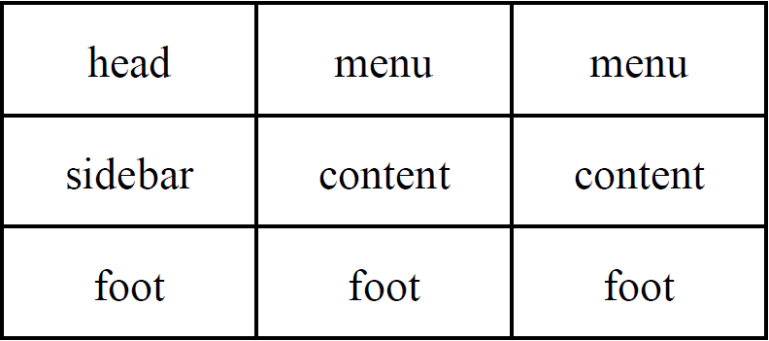
相关知识
③ 页面布局分割。
以上面图示的布局方式为例，按照Web 页面设计时所遵循的方法，并结合黄金分割比例的方法进行设计：
A．首先，将页面按照3×3 的方式进行分割，如表3-3-2 所示。
B．在高度方向上，对上部1/3 区域按照黄金分割的方法分出Head 和Menu 的区域；
C．在宽度方向上，对中部左边1/3 区域按照黄金分割的方法分出Sidebar 的区域，剩下的空间留给Content 区域；
D．在高度方向上，对下部1/3 区域按照黄金分割的方法分出Foot 的区域。
表3-3-2 页面布局3X3 分割图

Slide 22
相关知识
④ 页面布局结构。
页面的布局中，各个区域大小的定义方式是不同的，如图3-3-11 所示。
图3-3-11 页面布局结构图

Slide 23
活动实施
1）任务样稿的展示与讲解
以本校网站的主页和各处、系、专业为主要设计对象。按照之前所学的知识、技能完成从方案、设计到制作的全过程。绘制Web 界面设计项目“学校网站”纸上原型图。
（1）任务解析。
需求分析：了解任务目标、需求，绘制原型图，尺寸1024×768 像素。
实训任务：完成Web 界面方案设计的任务。
备注：分组进行分析（4 人一组）。

Slide 24
活动实施
（2）任务实施。
手工绘制Web 界面原型图，如图3-3-12 所示。在设计任何一个网页之前，都应该先有一个构思的过程，对网站的完整功能和内容作一个全面的分析。如果有条件，应该制作出线框图，这个过程专业上称为“原型设计”，如在具体制作页面之前，就可以先设计一个网页原型线框图。网页原型设计也是分步骤实现的，即先把一个页面分为若干个大部分，然后分别逐步细化。设计完成的Web 界面如图3-3-13 所示。
图3-3-12 Web 界面原型图
提示
如何把想法呈现给客户？
如果是为客户设计的网页，那么使用原型线框图与客户交流沟通是最合适的方式，这样既可以清晰地表明设计思路，又不用花费大量的绘制时间，因为原型设计阶段，往往要经过反复修改，如果每次都使用完成以后的设计图交流，则反复修改需要大量的时间和工作量，而且在设计的开始阶段，往往交流沟通的中心并不是涉及的细节，而是功能、结构等策略性的问题，因此使用这种线框图示非常合适的。
图3-3-13 Web 界面

Slide 25
活动实施
2）作品赏析
游戏网站界面
电子商务网站界面
Website Sketch
Personal Website Sketch
Portfolio Website Redesign Sketch

Slide 26
活动拓展
（1）尝试完成“森英家具网站”界面设计方案的内容。
客户简介：北京森鹰家具有限公司（Beijing Senying Furniture Company），多年来专业致力于木制家具的开发制造。在雄厚的设计和制造能力的基础上，推出了“澳洲森林田园生活”系列家具，“经典、内敛、自然、环保”是木制系列产品的风格和特点。自然纯朴的设计、天然环保的材料、完善精致的工艺，使您在一天繁忙的工作之余，离开喧闹的街市，拥有独属自我的生活。“澳洲森林田园生活”系列家具，面料选用澳大利亚出产的维多利亚瑞格楠木—一种生长在澳大利亚温带广茂原始森林的硬木，是澳大利亚特有的动物—考拉的栖息所，在世界上被广泛应用于制作家具、建筑装饰和地板，是最适合用于木制加工的木材之一。自然清晰的纹理、坚硬的材质、高度的稳定性是该木材的主要特点。本系列家具还选用松木、桦木类杂木。
01

Slide 27
活动拓展
（1）尝试完成“森英家具网站”界面设计方案的内容。
01
设计要求：北京森鹰家具有限公司下面有两个品牌：澳洲森林和汉铭居。其中，两部分都包括首页、关于我们（公司概况、品牌文化、行业资质）、产品展示（客厅系列、卧室系列、餐厅系列、书房系列、单品系列）、新闻中心（行业动态、公司新闻）、服务承诺（营销网络、售后服务）、家具常识、联系我们。尺寸1024×768 像素。

Slide 28
02
（2）尝试完成“森英家具网站”界面的设计纸上原型图的内容。

Slide 29
感谢各位观看

